Slide 1
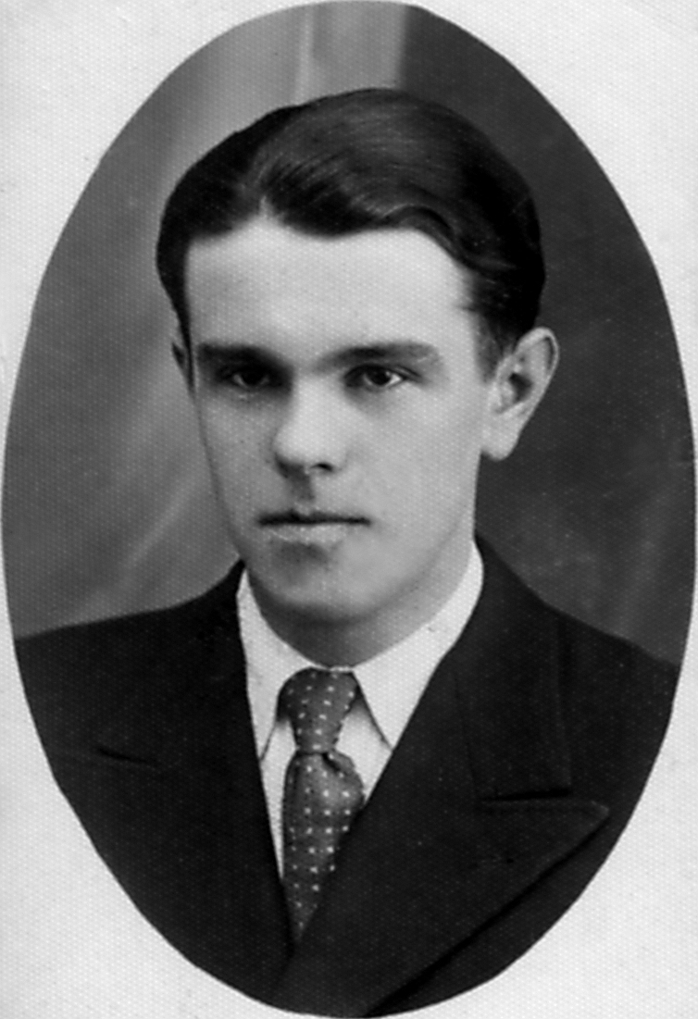
O Hieronimie Dekutowskim
Prezentacja o żołnierzu wyklętym

Slide 2

Krótko o zyciorysie
Hieronim Dekutowski urodził się 24 września 1918 r. w Dzikowie
Nosił pseudonimy ,,Zapora", ,,Odra", ,,Stary", ,,Reżu", ,,Henryk", ,,Mieczysław", ,,Piątek", a także ,,Zagon" jednak najpopularniejszym jest ,,Zapora"
Był Majorem Polskich Sił Zbrojnych, jak również dowódcą oddziałów partyzanckich Armii Krajowej
Działał jako żołnierz wyklęty, cichociemny
Zmarł 7 marca 1949r. w Warszawie

Slide 3

Ciekawostka
Hieronim Dekutowski jest patronem wielu ulic w województwie lubelskim, Ronda w Bełżycach a także 29. Liceum Ogólnokształcącego w Lublinie ,,imienia cichociemnego majora Hieronima Dekutowskiego ps. ,,Zapora" ".

Slide 4
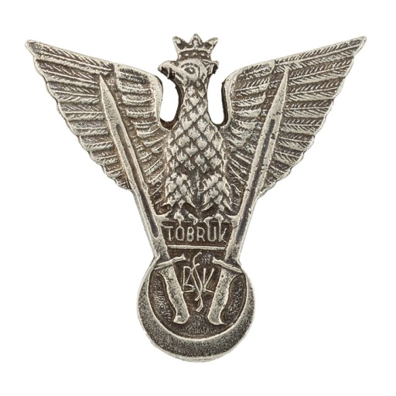
Gdy byla wojna...
Podczas wojny przyłączył się jako ochotnik do jednostek Wojska Polskiego i walczył z Niemcami w Galicji Wschodniej.
W marcu 1940r. uzyskał awans na stopień starszego strzelca
Po kapitulacji Francji został ze swoją jednostką ewakuowany do Wielkiej Brytanii. W 1941r. otrzymał przydział do I Brygady Strzelców.

Slide 5
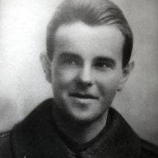
Hieronim jako cichociemny
Po zdaniu egzaminów w marcu 1943 r. został zaprzysiężony, przyjmując pseudonimy „Zapora” i „Odra”. Awansowany do stopnia kaprala podchorążego rozpoczął służbę w Sekcji Szkolnej Ośrodka Radiowego Sztabu Naczelnego Wodza.
Podczas akcji „Burza” w Okręgu AK Lublin jego grupa ochraniała sztab Komendy Okręgu, który pozostał w konspiracji po wkroczeniu na Lubelszczyznę wojsk sowieckich.

Slide 6
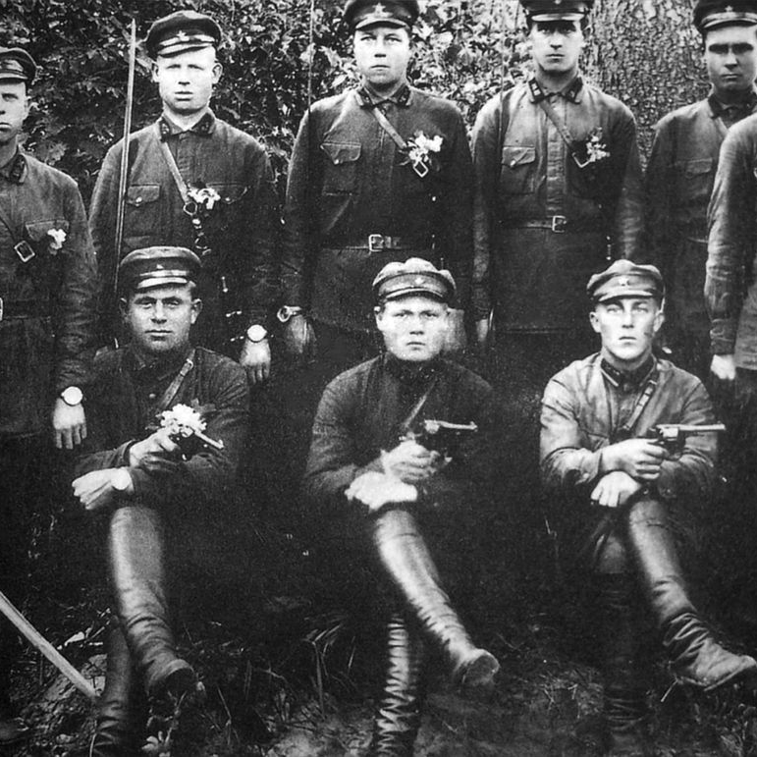
Dzialalnosc zolnierza w czasach terroru NKWD
W styczniu 1945 r. „Zapora” nawiązał kontakt z Komendą Okręgu AK Lublin i stanął na czele grupy dywersyjnej prowadzącej akcje odwetowe przeciwko Ludowemu Komisariatowi Spraw Wewnętrznych, Urzędowi Bezpieczeństwa i Milicji Obywatelskiej
Nadal prowadził akcje wymierzone przeciwko aparatowi władzy komunistycznej.

Slide 7
Potajemne plany ucieczki
Zagrożony aresztowaniem wspólnie z grupą swoich podkomendnych oraz Inspektorem Inspektoratu Lubelskiego WiN Władysławem Siłą-Nowickim podjął kolejną próbę ucieczki na Zachód. Zorganizowany wyjazd i przerzut za granicę był najprawdopodobniej prowokacją Urzędu Bezpieczeństwa.
Na przełomie stycznia i lutego 1949 r. osadzony w celi śmierci wraz z innymi więźniami przygotowywał ucieczkę. O jej planie powiadomił władze więzienia jeden z więźniów kryminalnych.

Slide 8

Dlaczego nazywamy go zolnierzem wykletym?
Ponieważ mimo wielu przeciwnościom losu walczył przeciwko komunistom, propagandom, masowym aresztowaniom i terrorze.
Walczył o godną Polskę!

Slide 9
Dziekuje za uwage
Prezentację wykonała Kinga Kołtun z klasy 8.

